Slide 1
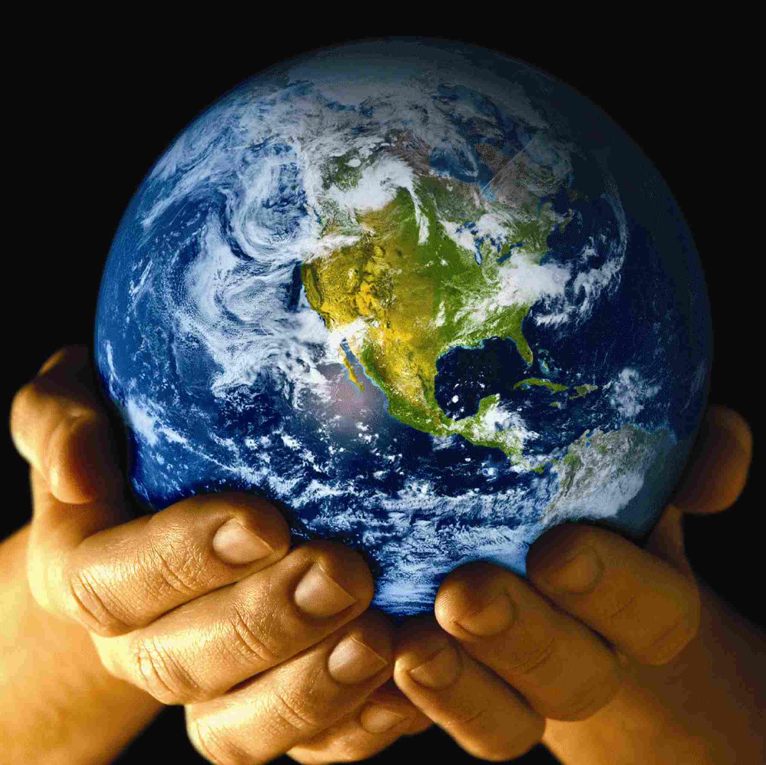
Глобальные проблемы человечества

Slide 2
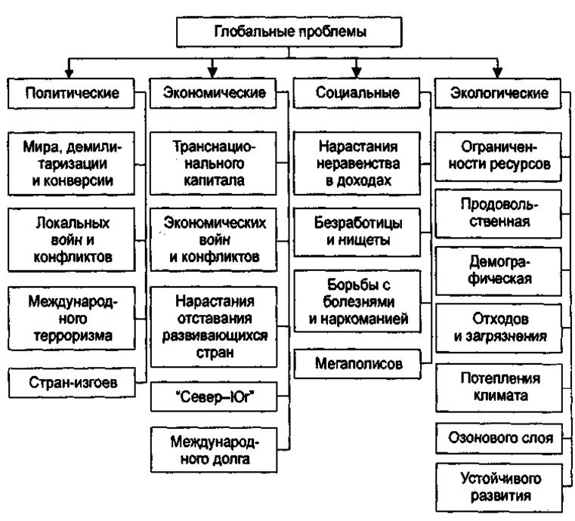

Slide 3
Цели:
обобщить и систематизировать знания о глобальных проблемах человечества, их сущности, причинах возникновения и путей решения каждой из этих проблем;
научить обосновывать главную мировоззренческую идею темы «Ядерная война не может быть средством достижения целей».
Средства обучения:
карты (политическая – мира, «экологические проблемы» видеофильм «Природная среда. Состояние и контроль», дополнительные материалы к уроку.

Slide 4
Способы и типы обучения
по источникам знаний: словесный, наглядный;
по типу познавательной деятельности: частично-поисковый;
по логике передачи: индуктивный (от частного к общему – итоговая таблица);
бинарное сочетание со стороны учителя: объяснительно – побуждающий, со стороны учащихся: частично-поисковый(учитель-ученик-учитель).

Slide 5
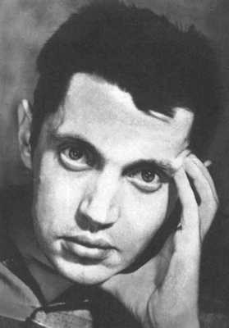
Много нас – людей на белом свете. Маются серьёзные умы: В этой жизни, в этой круговерти, Сумасшедшие, расплодились мы! Бьют демографические взрывы, Сохнут реки, и чернеет наст, Города вступают, как нарывы. Очень много, слишком много нас! Много нас. Ученый бомбу хвалит. Много нас. Эсминец рвёт волну. Много!.. Только всё-таки не хватит Нас – людей на новую войну. Роберт Рождественский

Slide 6
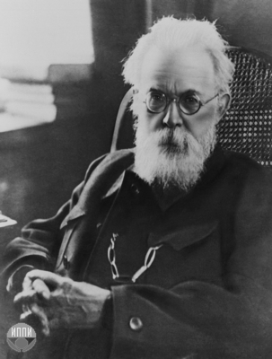
В. И. Вернадский

Slide 7
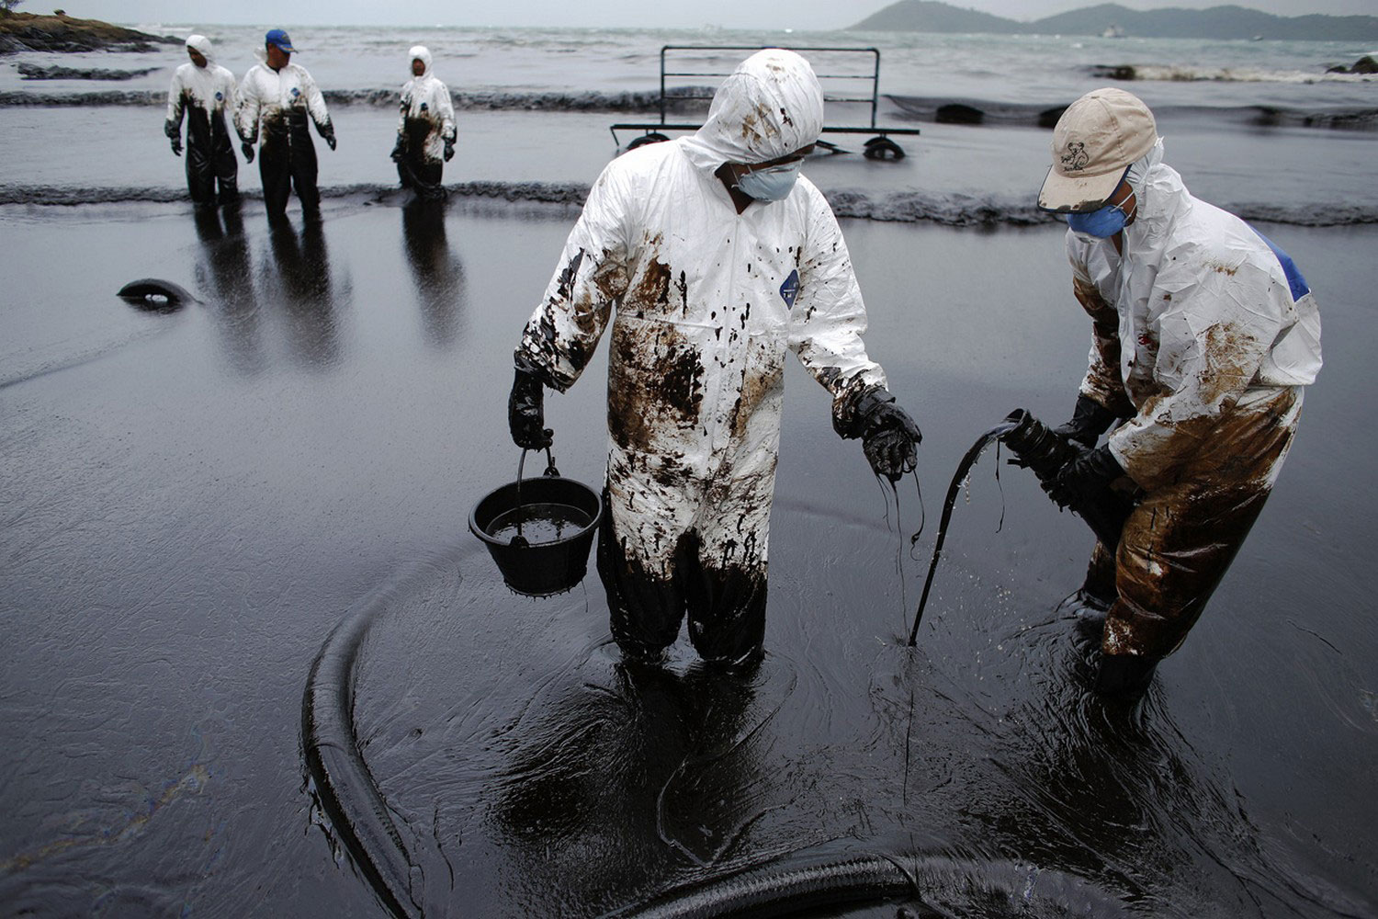
Заметное ухудшение состояния окружающей среды.

Slide 8
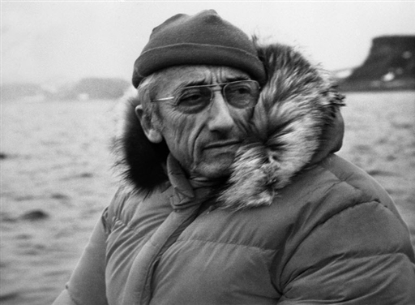
Раньше природа устрашала человека, а теперь человек устрашает природу. Жак-Ив-Кусто

Slide 9
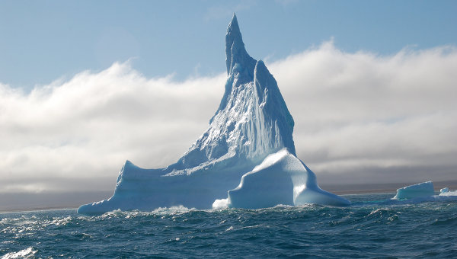
Пресная вода планеты составляет всего около 3% от общих запасов воды, причем ¾ пресной воды заморожено в Арктике и Антарктике, 1/5 часть составляет подземные воды, и лишь 1% циркулирует в реках, озёрах, болотах, плывет над Землей в виде облаков. Запасы пресной воды незначительны и составляют около 30 млн. куб. км. Примерно 40% человечества чувствует «водный голод», 60% суши занимают аридные(пустынные) и полупустынные земли. По статистике в некоторых районах земли 80% всех болезней вызваны недоброкачественной водой.

Slide 10
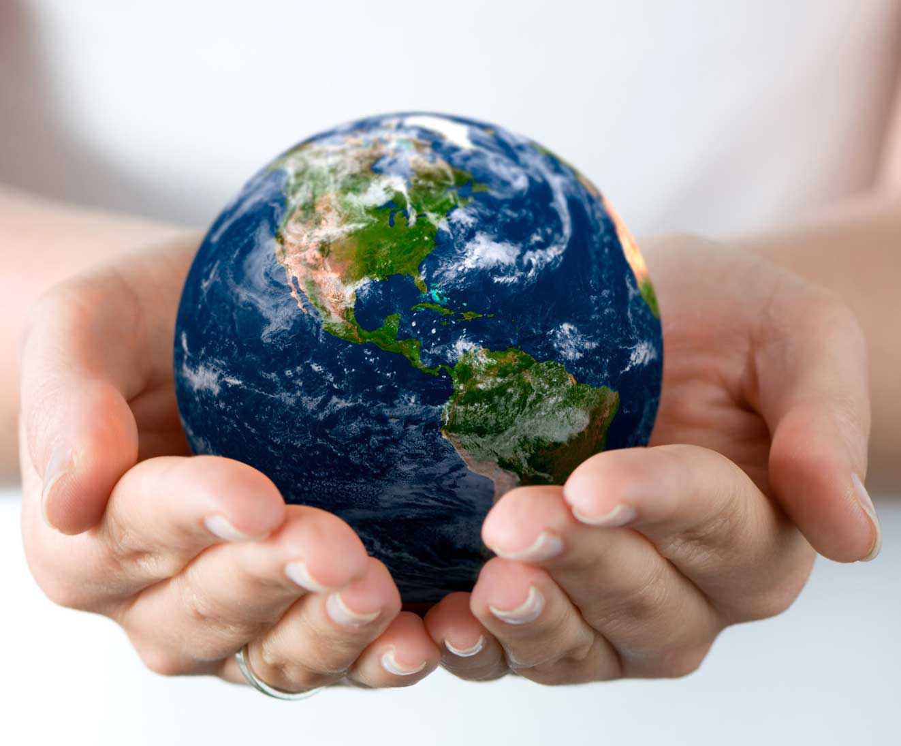
Земля- маленький шар во Вселенной.

Slide 11
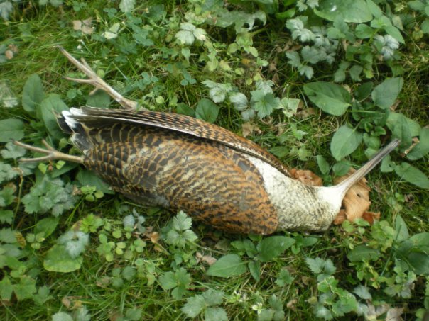
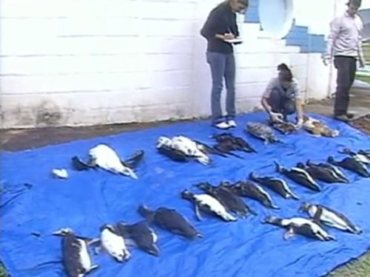
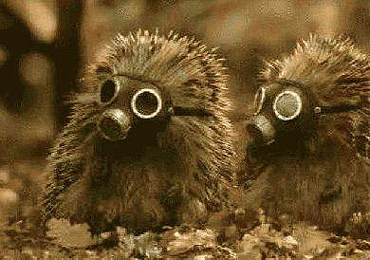
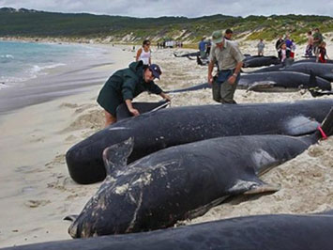

Slide 12
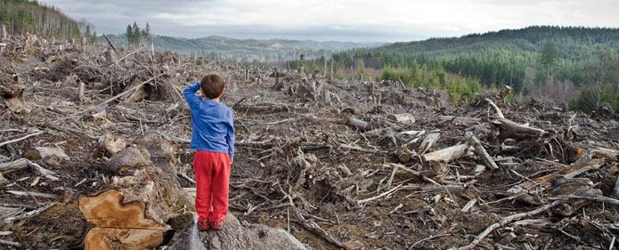
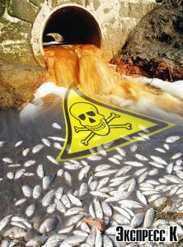
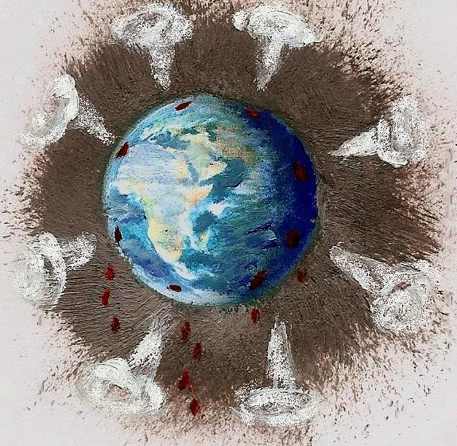
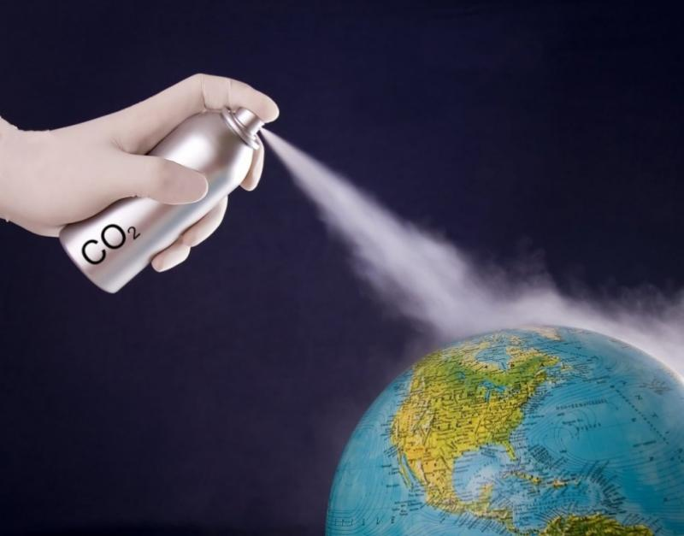
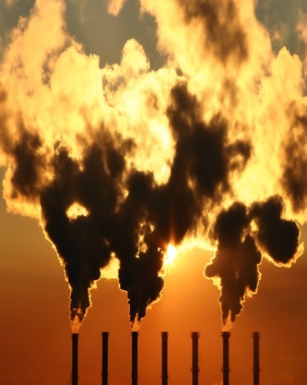
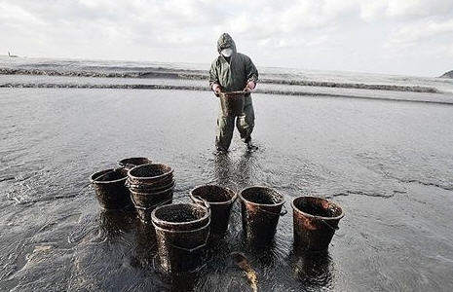
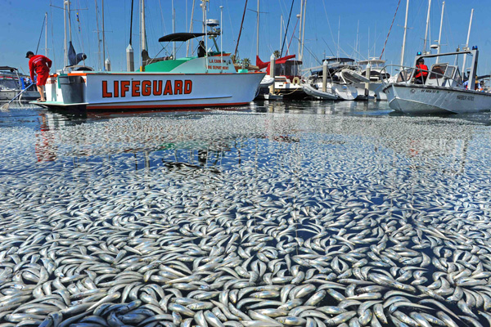
Вырубка лесов Опустынивание земли Распашка последних пригодных для земледелия площадей Загрязнение вод Заражение земли химикатами Выбросы газов Парниковый эффект

Slide 13
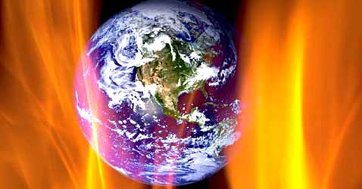
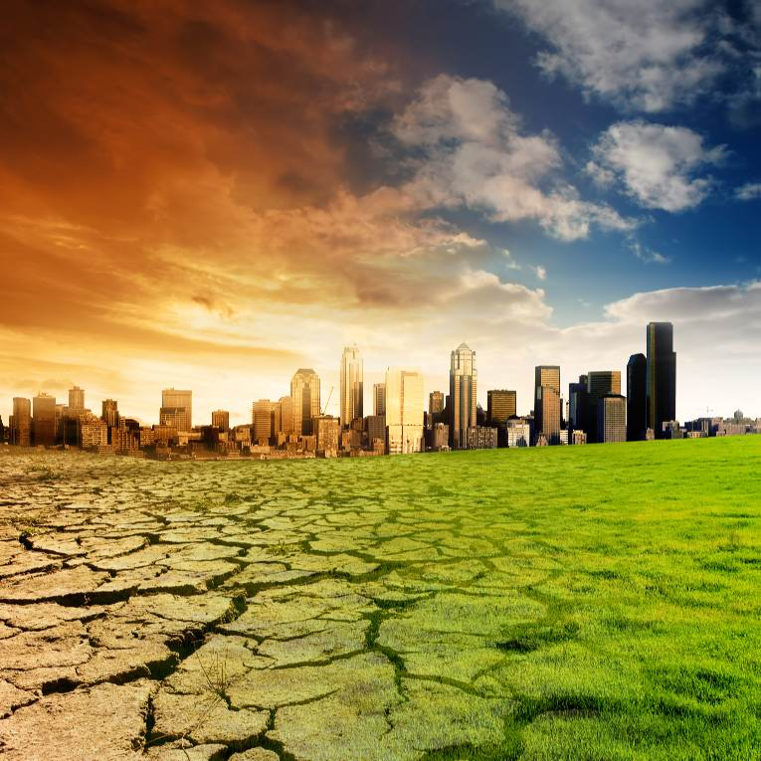
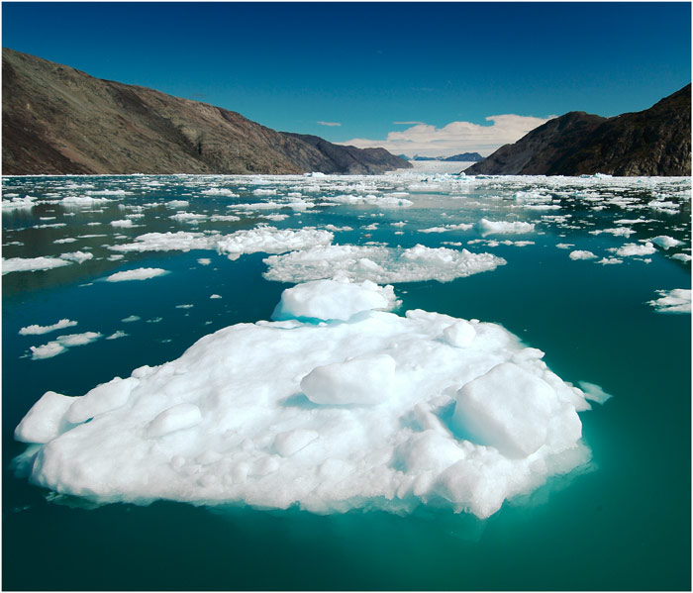
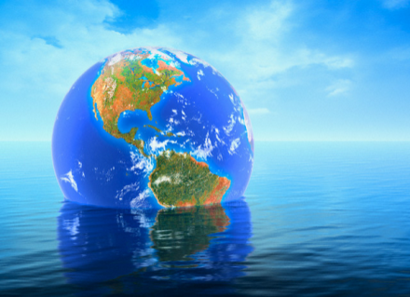
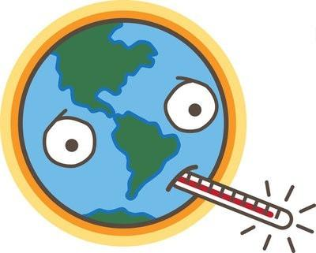
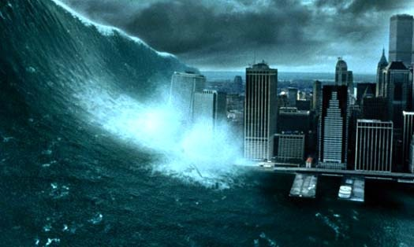
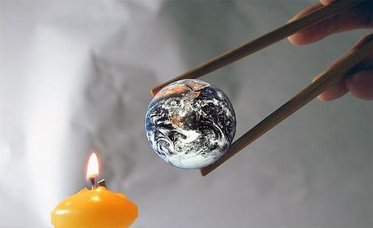
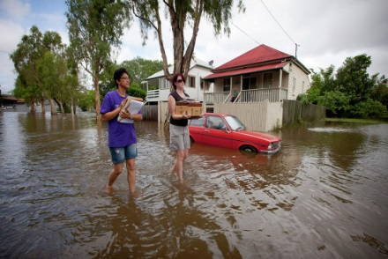
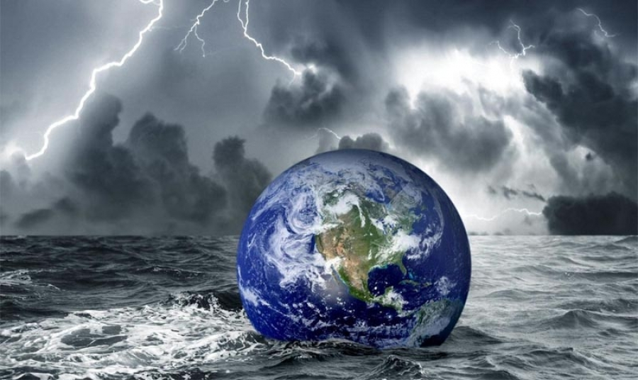

Slide 14
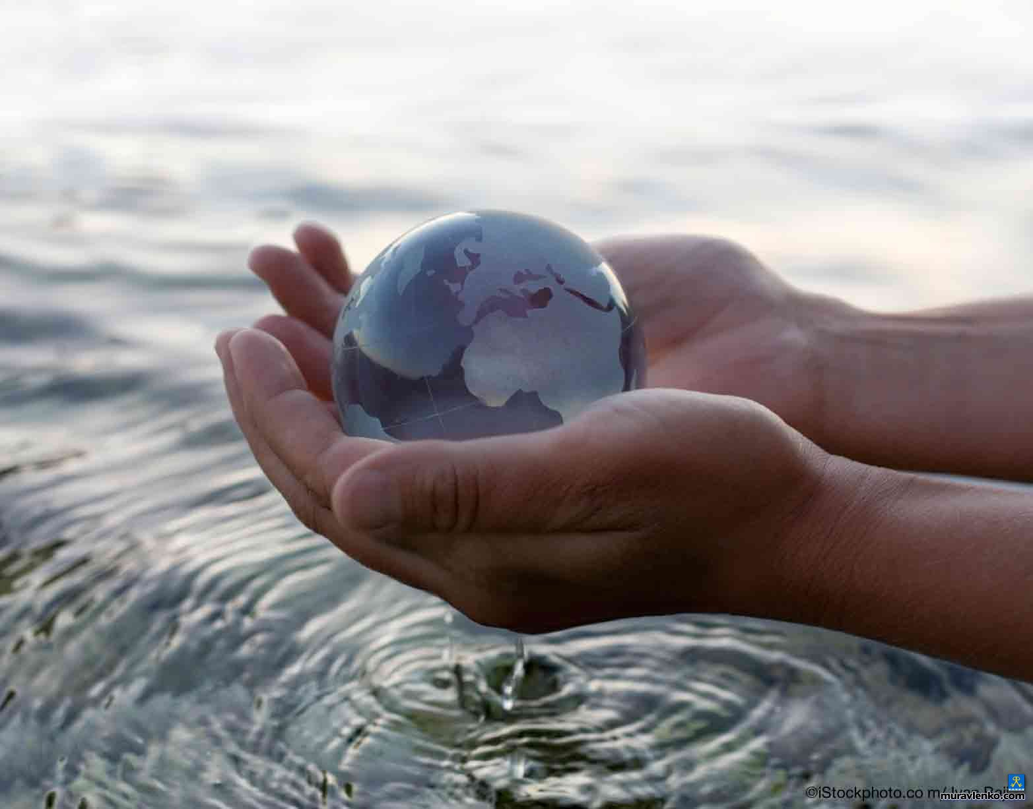

«Земля у нас одна!»

Slide 15
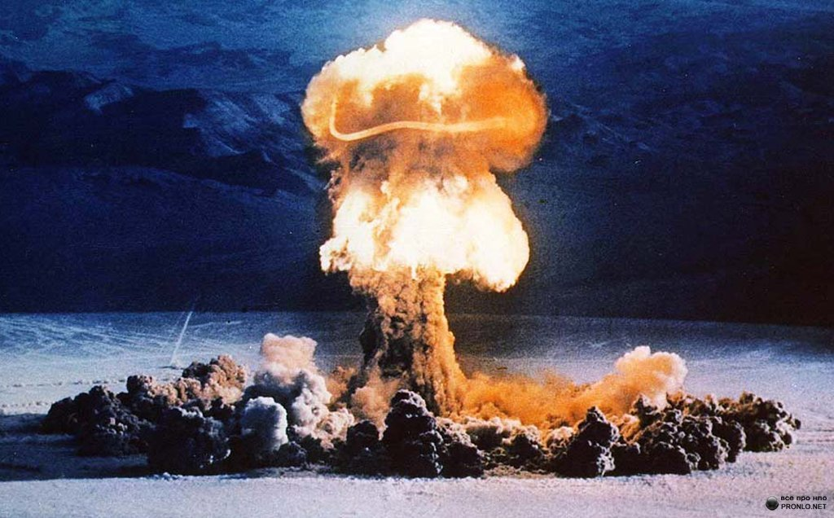
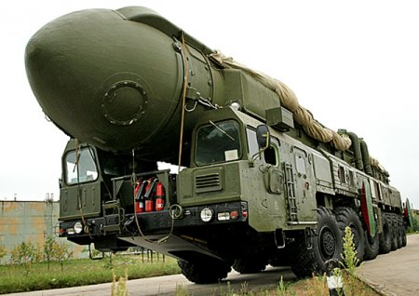
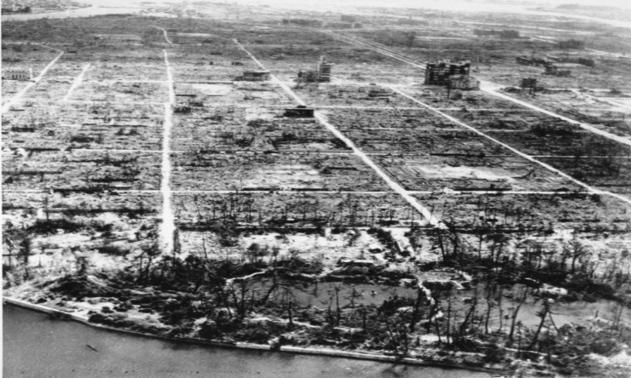
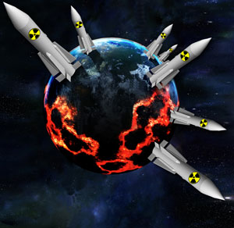
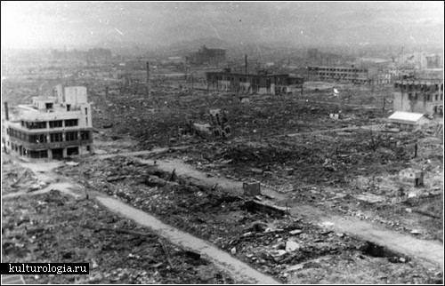
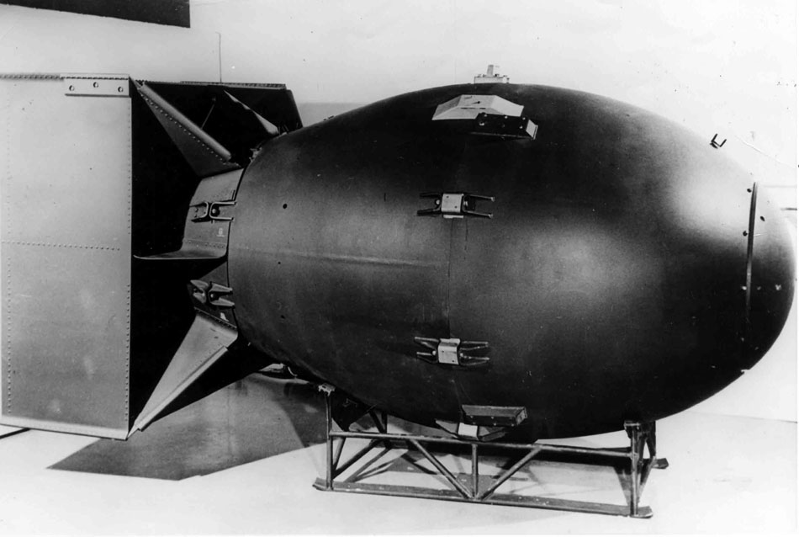
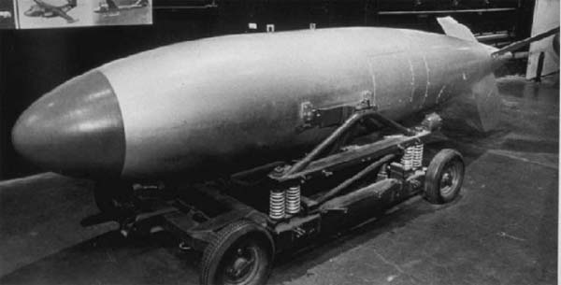

Slide 16
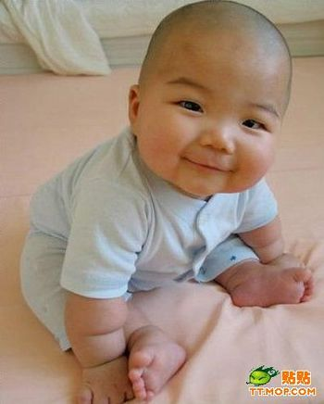
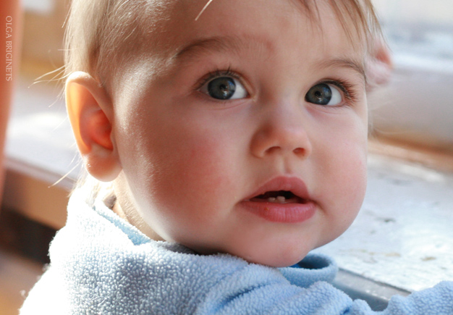
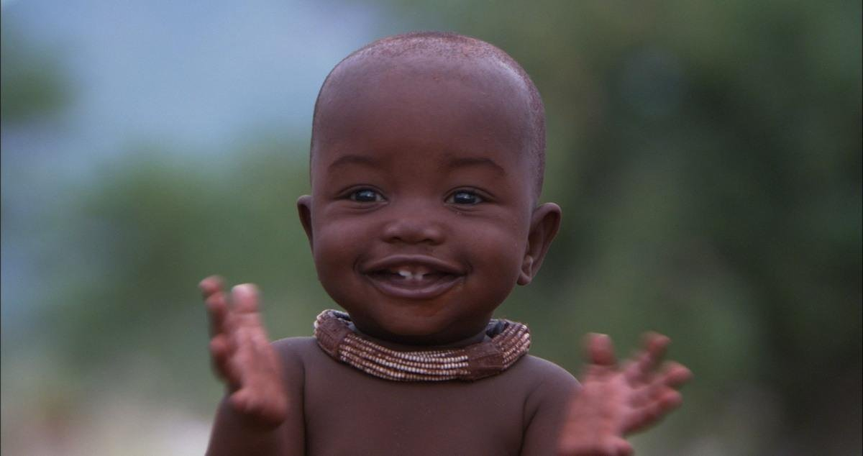
В развитых странах Европы на долю детей до 14 лет приходится 24%, а в странах Африки – 44%, на долю пожилых людей старше 59 лет в Европе – 17%, а в странах Африки – 5%.

Slide 17
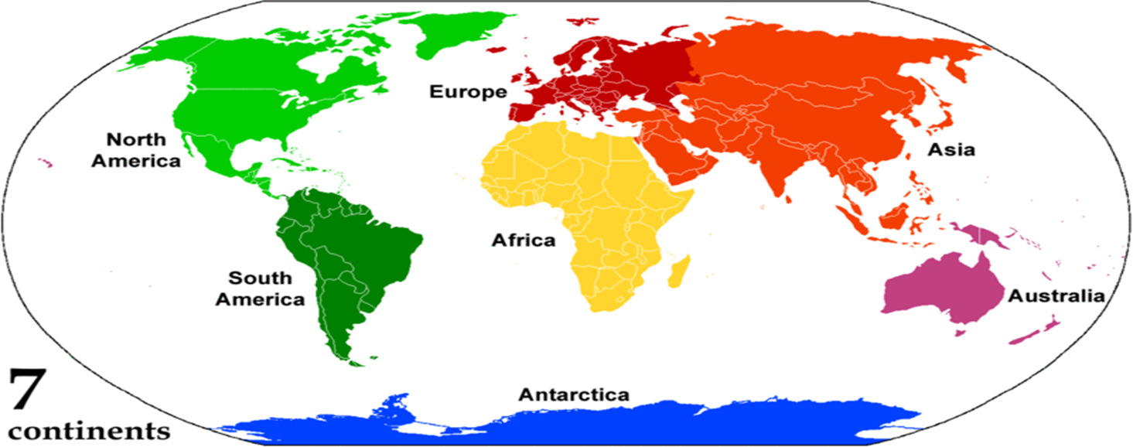

Slide 18
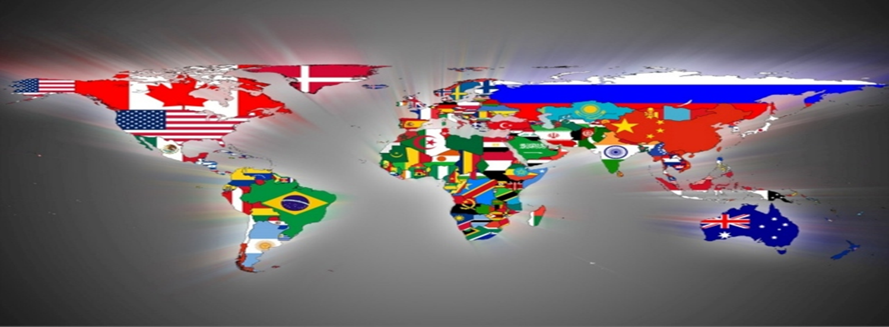

Slide 19
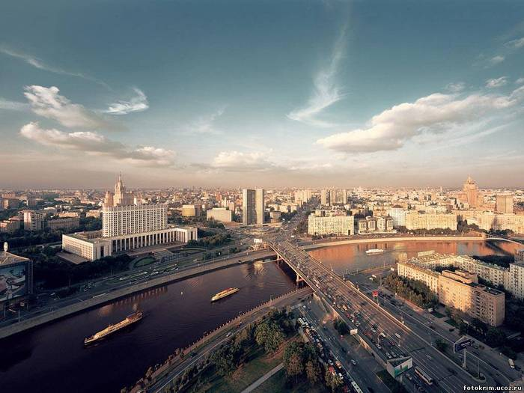
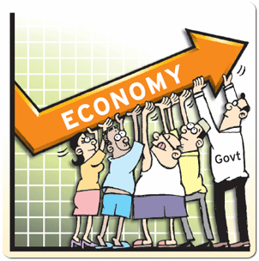


социальные

Slide 20
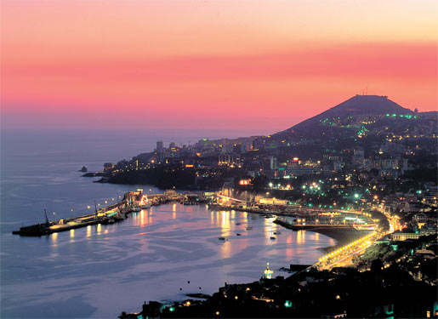
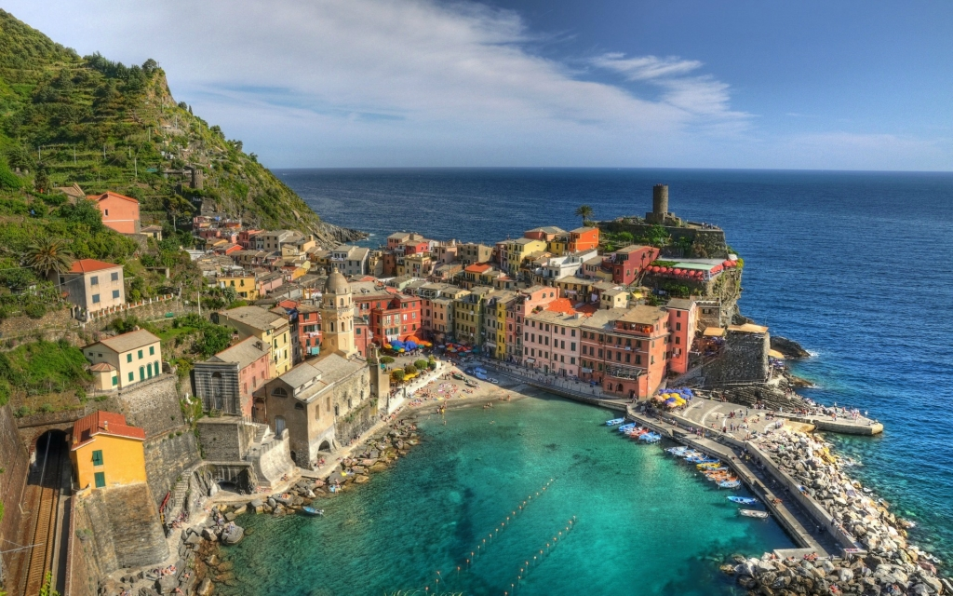

Slide 21
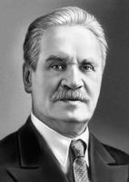
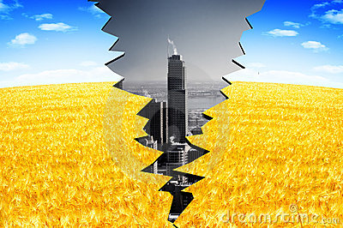
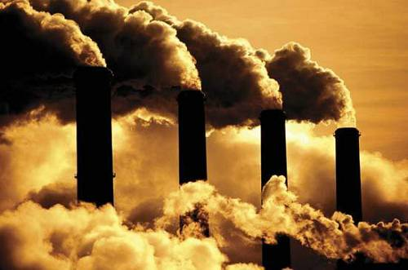
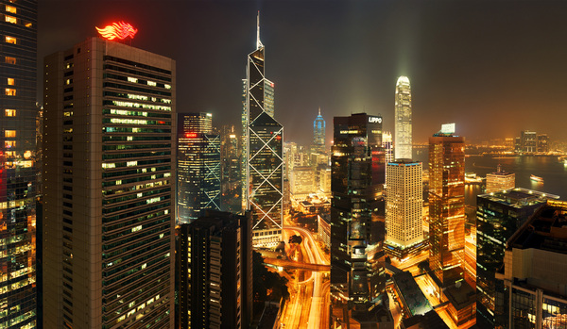
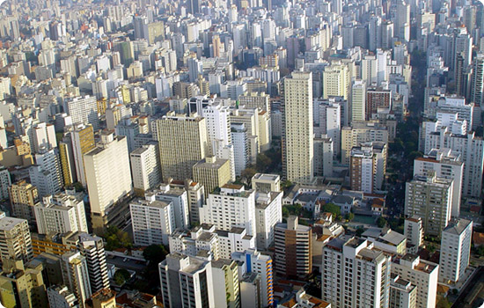

Н. Н. Баранский

Slide 22




Slide 23







180млрд. тонн угля
85 млрд. тонн нефти
40 млрд. тонн железной руды,
1,5 млрд. тонн бокситов,
280 млн. тонн медной руды
100 тыс. тонн золота
60 тыс. тонн урана
Из этого количества на последние 30 лет приходится 50-85% всей добычи. Все минеральное сырье, извлекаемое из недр Земли за один год, заняло бы железнодорожный состав протяженностью 700 тыс. км, который мог бы 17 раз опоясать земной шар по экватору.
Вставка рисунка

Slide 24



Slide 25

Ученые определили медицинскую норму калорийности потребляемой пищи необходимую для нормальной жизнедеятельности, в зависимости от возраста, веса, роста, пола, от характера и условий труда, быта, климатических особенностей территории, равную 2300-2600 ккал и 70 -100 г белка в сутки. В настоящее время, по данным ООН, только 1/3- человечества обеспечена питанием, имеющим достаточную калорийность и рациональную структуру. 2800 млн. чел., более 50% населения всей планеты, проживает в развивающихся странах. На долю развивающихся стран приходится лишь 33% мирового сбора зерновых, 15-20% производства мяса, молока, яиц
Вставка рисунка

Slide 26





Slide 27




Slide 28






Slide 29




Slide 30






Slide 31



Slide 32






Морское хозяйства включает в себя:
Добывающую и обрабатывающую промышленность
Энергетику
Рыболовство
Транспорт
Торговлю
Рекреацию
Туризм

Slide 33









Slide 34




Slide 35





Slide 36


Slide 37
Домашнее задание:
Прочитай выражения и подумай над ними:
1. «Все мы пассажиры одного корабля по имени «Земля», значит пересесть из него просто некуда». (Антуан де Сент - Экзюпери)
2. Мы унаследовали Землю от наших предков. Мы берем ее взаймы у наших потомков! А как думаешь ты?

Slide 38
Заключение:
Результаты опроса учащихся 11 классов о проведении урока конференции «Глобальные проблемы человечества»:

Slide 39
Анкета №1
Вопрос: «Что вам дала новая форма организации учебы?»
сам регулирую темп работы – 86%
чаще общаюсь с преподавателем во время урока – 72%
чаще приходится помогать и объяснять другим – 90%
больше приходится добывать знания самому, без помощи учителя – 90%
чаще приходится оценивать знания самому – 100%
чаще приходится оценивать знания других – 100%
больше приходится работать во время занятий – 100%
улучшилось качество знаний – 75%
Результативность применения активных нетрадиционных форм обучения можно проследить по следующим фактам (данные МБОУ СОШ№36):
вырос уровень сложности исследовательских работ учащихся по географии (качество выполняемых рефератов, докладов, сообщений);
повысился уровень обученности учащихся, о чем свидетельствуют итоги учебных периодов (качественная успеваемость в 10-11 классах составляет 80%, уровень обученности 72%);
возрос познавательный интерес к предмету, что подтверждает анкетирование.

Slide 40
Анкета №2
Вопрос: Комфортно ли ты себя чувствовал на уроке?
Да – 95%
Нет – 5%
Вопрос: Ты сегодня был:
консультантом – 60%
консультировался – 40%
Вопрос: Повлияла ли на тебя работа в группе или ты предпочитаешь работать один?
да (в группе) – 80%
нет (один) – 20%
Вопрос: Когда ты больше устал?
на традиционном уроке – 85%
на нетрадиционном – 15%
Вопрос: Ты лично достиг цели?
да – 100%

